Slide 1
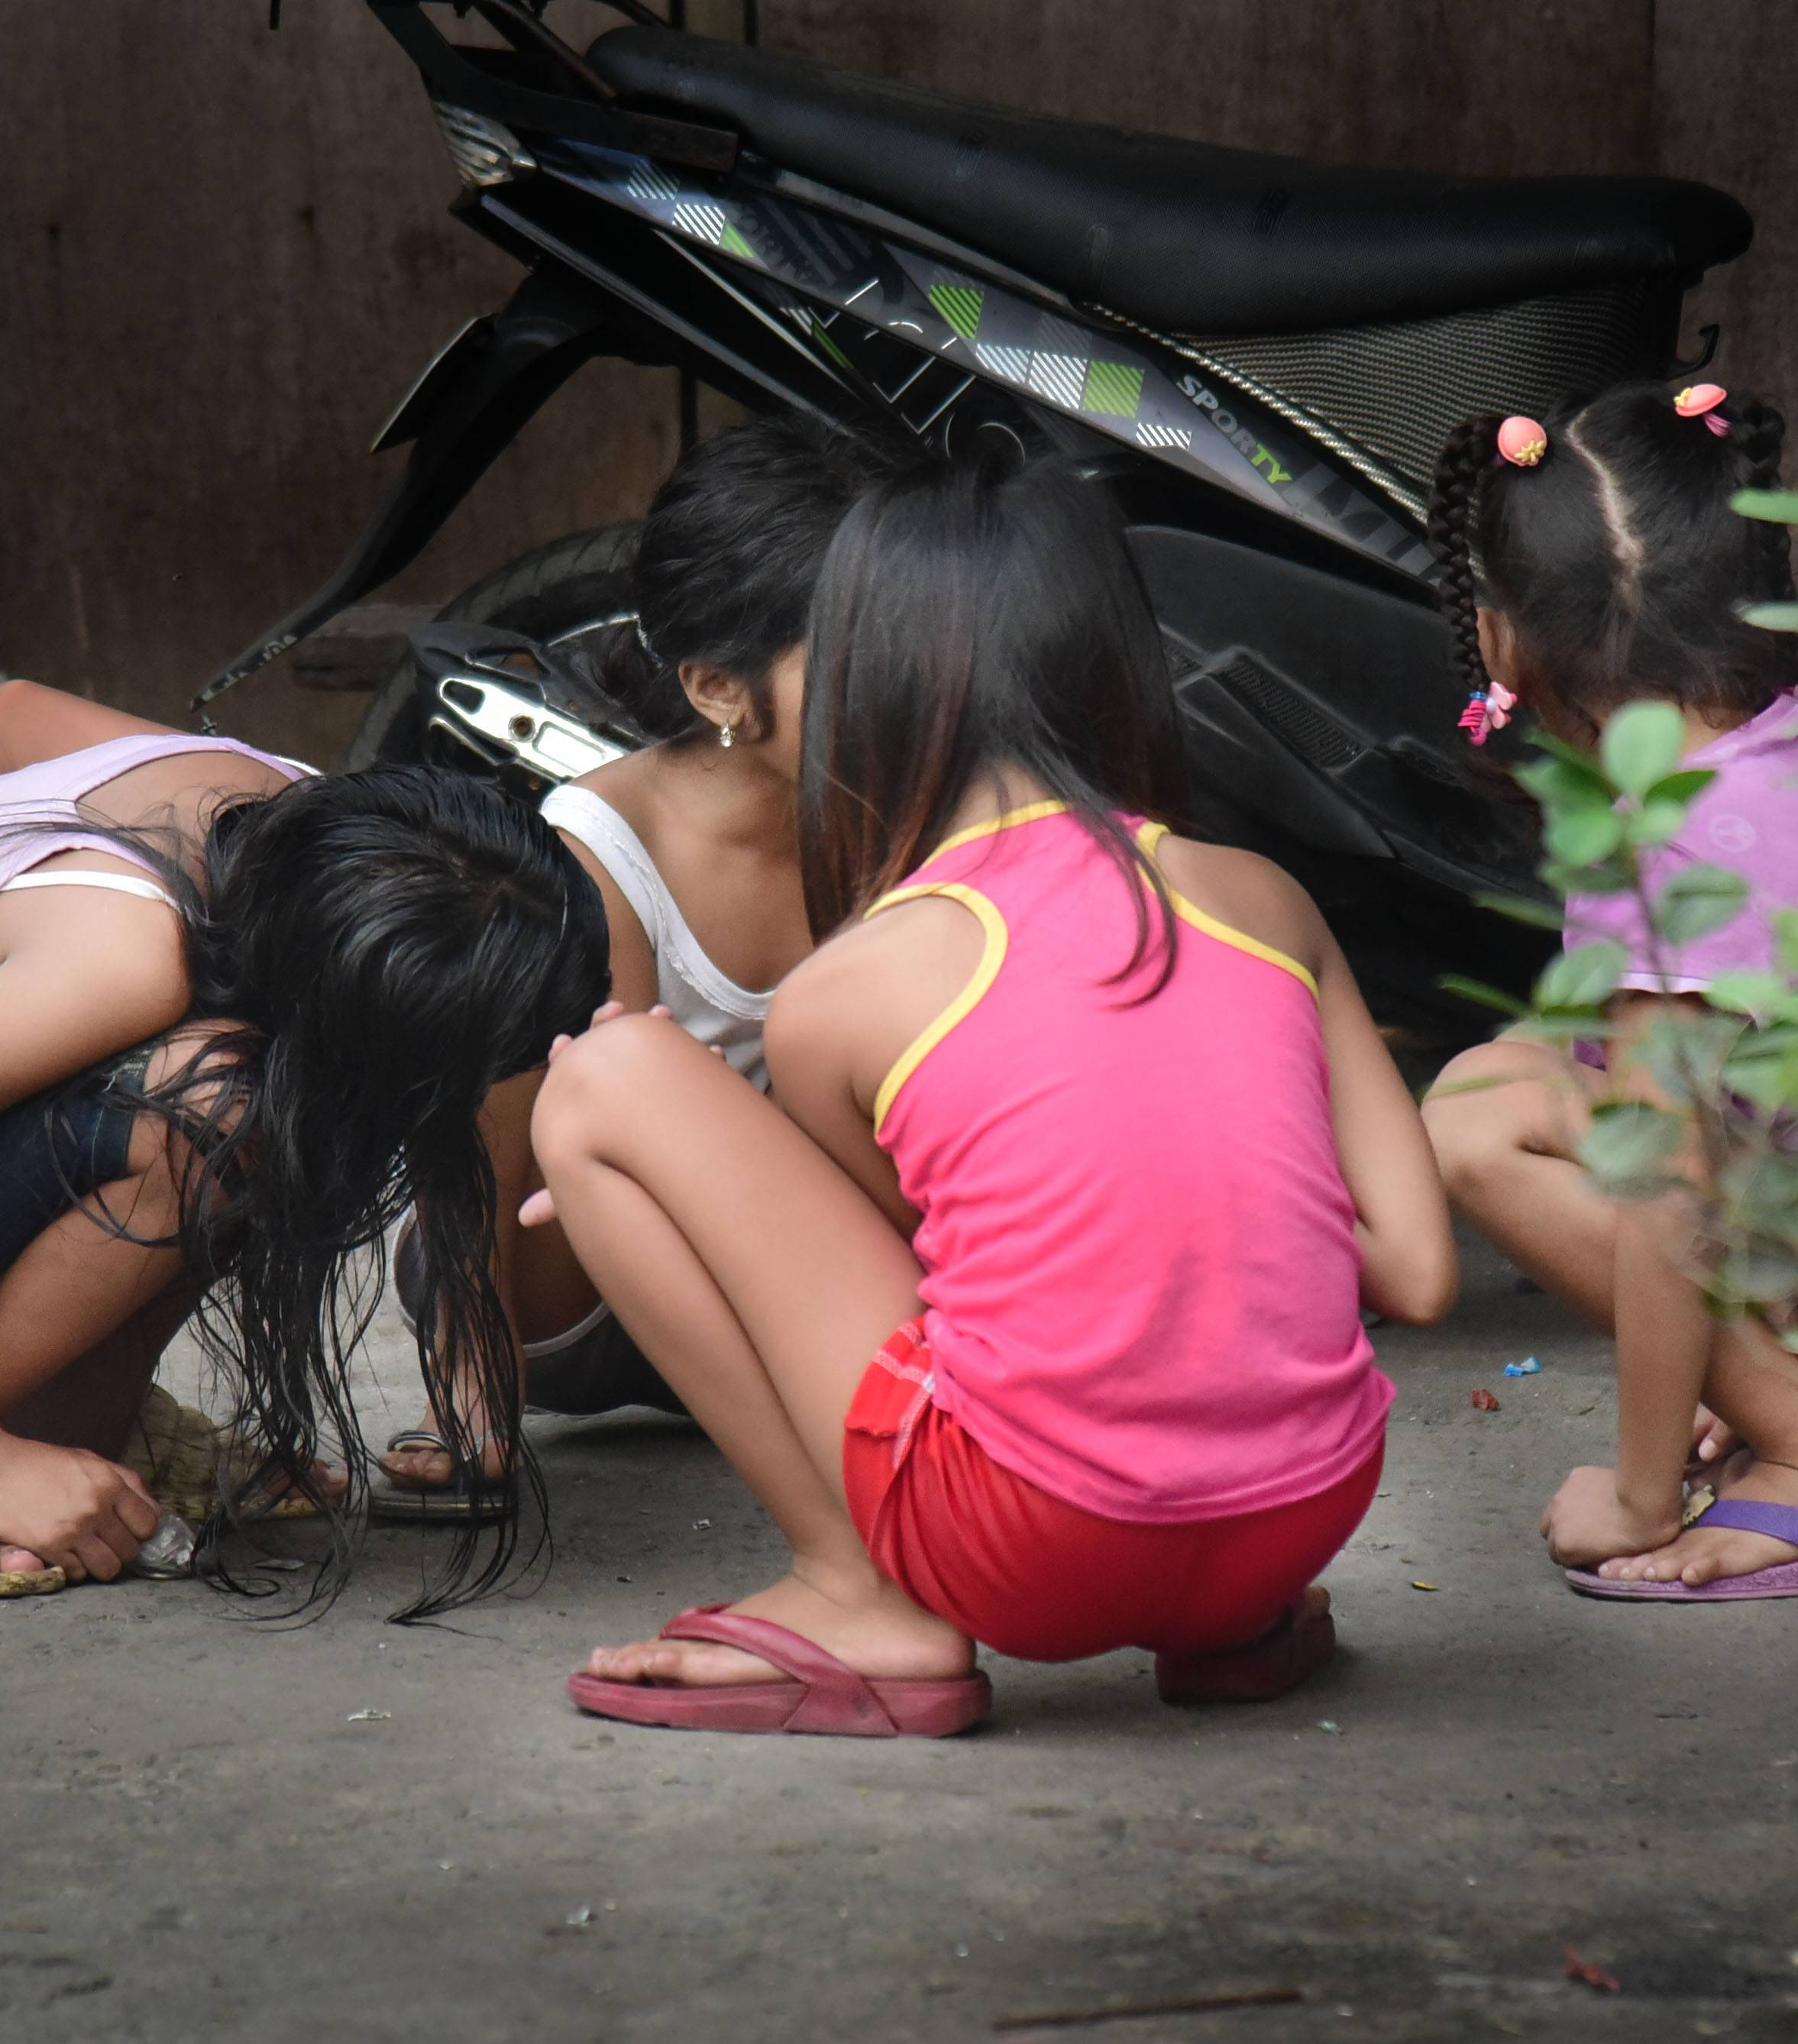
ការបង្ហាញដោយផ្ទាល់ និងការធ្វើអាជីវកម្មដោយផ្ទាល់តាមកាមេរ៉ាទៅកុំព្យូទ័រ
រឿងរ៉ាង របស់កុមារ រ៉ូសាលីន Roslyn’s Story

Slide 2
ការបង្ហាញដោយផ្ទាល់ និងការធ្វើអាជីវកម្មដោយផ្ទាល់តាមកាមេរ៉ាទៅកុំព្យូទ័រ
រឿងរ៉ាវរបស់ រ៉ូសាលីន៖
“រ៉ូសាលីន” Rosalyn” នៅក្នុងផ្ទះតូចមួយនៅប្រទេសហ្វីលីពីន។ នាង និងបងប្អូនបង្កើត ៦នាក់ ត្រូវបានសង្រ្គោះក្នុងអំឡុងពេលដែលនរគបាលអ៊ីនធើណែត (cybercrime police) ចូលឆ្មក់កាលពី៦ឆ្នាំកន្លងទៅនៅពេលដែលឪពុកម្តាយរបស់ពួកគេត្រូវបានចាប់ខ្លួនដោយសារការបង្ខំកូនបងគេពីរនាក់សម្តែងផ្ទាល់ការរំលោភផ្លូវភេទនៅក្នុងផ្ទះរបស់ពួកគេ។

Slide 3
ការបង្ហាញដោយផ្ទាល់ និងការធ្វើអាជីវកម្មដោយផ្ទាល់តាមកាមេរ៉ាទៅកុំព្យូទ័រ
“រ៉ូសាលីន” Rosalyn” ត្រូវបានអ្នកជិតខាងទាក់ទាញ ឲ្យ សម្តែងការរំលោភផ្លូវភេទតាមអនឡាញ ហើយឪពុកម្តាយរបស់រ៉ូសាលីនបានទទួលប្រាក់ថ្លៃការសម្តែងរបស់របស់រ៉ូសាលីន។ ប្អូនស្រីរបស់នាងក៏បានចាប់ផ្តើមសម្តែងតាមអនឡាញផងដែរ ហើយគេបានផ្តល់ថវិកាដល់ឪពុកម្តាយឲ្យទិញប្រព័ន្ធកុំព្យូទ័រផ្ទាល់ខ្លួន។ ដោយសារការប្រើប្រព័ន្ធកុំព្យូទ័រនេះ ឪពុកម្តាយបានបង្ខំកូនបងគេទាំងពីរនាក់ឲ្យចូលរួមក្នុងការបង្ហាញផ្ទាល់ការរំលោភផ្លូវភេទនៅចំពីមុខកុំព្យូទ័រនៅក្នុងផ្ទះរបស់ខ្លួន។
បច្ចុប្បន្ននេះ “រ៉ូសាលីន” Rosalyn” ជាអ្នកតស៊ូមតិអំពីសុវត្ថិភាពតាមអនឡាន និងបានយល់ព្រមចែករំលែករឿងរ៉ាវរបស់នាងដើម្បីជួយលើកកម្ពស់ការយល់ដឹងអំពីការធ្វើអាជីវកម្មលើកុមារតាមអនឡាន។
ប្រភព៖ WePROTECT

Slide 4
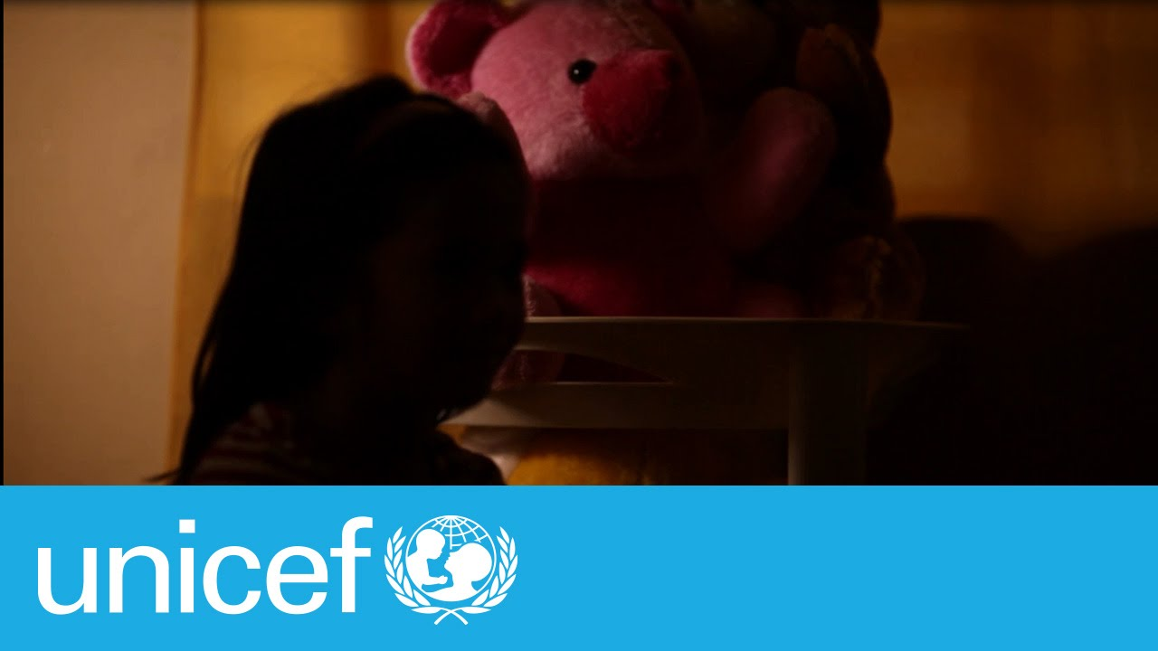
ការបង្ហាញដោយផ្ទាល់ និងការធ្វើអាជីវកម្មដោយផ្ទាល់តាមកាមេរ៉ាទៅកុំព្យូទ័រ
រឿងរ៉ាវរបស់កុមារ លនណា
Lorna’s Story
https://www.youtube.com/watch?v=Jg8_TvxTBE4

Slide 5
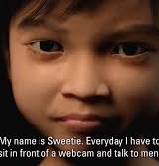
ការបង្ហាញដោយផ្ទាល់ និងការធ្វើអាជីវកម្មដោយផ្ទាល់តាមកាមេរ៉ាទៅកុំព្យូទ័រ
http://www.bbc.com/news/uk-24818769
Notes:
EXPLAIN:
Mention about the high level of demand.
Sometimes it is difficult to imagine the volume of child sex offenders. But, recent work by the Dutch Police and the NGO Terres Des Hommes, identified a huge amount of predators seeking sexual encounters with children online. This is particularly concerning in terms of online abuse and in-person abuse.
SHOW VIDEO

Slide 6
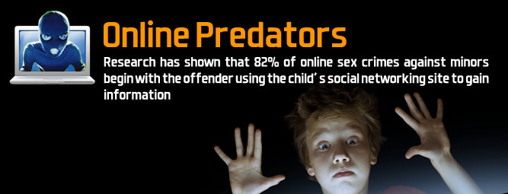
Who are the offenders?
អ្នកជញ្ជក់ឈាមតាមអនឡាញ
អ្នកណាជាជនល្មើស?
Notes:
EXPLAIN
Like child sex tourists, an online child sex offender can be anyone. Men, women, business people, people with children, etc
Most child sex offenders are not part of any criminal network and usually operate alone, driven solely by their sexual interest in children.
However, this does not mean that offenders act in isolation from each other. They communicate among themselves within like-minded groups in cyberspace, using a variety of online tools, from IRC, ICQ, Yahoo newsgroups/forums to social networks, peer-to-peer file sharing networks, secure email and TOR. Even though it is commonly accepted that child sexual exploitation (CSE) offenders do not form typical organised crime groups, they still organize themselves in an analogous hierarchy on such platforms. This is usually the case on platforms where offenders exchange child abuse material (CAM), either in video, pictures or even text format.

Slide 7
អ្នកណាជាជនរងគ្រោះ?
Notes:
EXPLAIN
All children who use ICTs can be at risk of online sexual exploitation.
Even if children don’t use ICTs, they can be at risk (eg, an offender takes images of sexual abuse and posts them online).

Slide 8
តើអ្នកដឹងអ្វីខ្លះអំពីស្ថានភាពនៅកម្ពុជា?
Notes:
ASK
Ask participants to share whether they have seen or heard about online child sexual exploitation cases in Cambodia.
Even if we don’t know it’s happening, our children are at risk.

